Slide 1
СУБД HBase
Модель данных - Wide Column

Slide 2
NoSQL базы данных
NoSQL = Not only SQL
Key-value (Redis, Dynamo, MemcacheDB, Voldemort)
Document (MongoDB, CouchDB, Riak)
Wide Column (HBase, Cassandra, BigTable)
Graph (Neo4j, InfiniteGraph)

Slide 3
Почему HBase
Apache Cassandra — распределённая система управления базами данных, относящаяся к классу NoSQL-систем и рассчитанная на создание высокомасштабируемых и надёжных хранилищ огромных массивов данных, представленных в виде хэша.
BigTable — проприетарная высокопроизводительная база данных, построенная на основе Google File System (GFS), Chubby Lock Service и некоторых других продуктах Google. В настоящий момент не распространяется и не используется за пределами Google, хотя Google предлагает использовать её как часть Google App Engine
Notes:
Cassandra – монстр, данные ПтБ и под тысячу машин в кластере

Slide 4
Big Data
С каждым годом увеличивается объем генерируемой человеком информации. К 2020 году объем хранимых данных увеличится до 40-44 зеттабайт (1 ЗБ ~ 1 миллиард ГБ). К 2025 году — до примерно 400 зеттабайт. Соответственно, управление структурированными и неструктурированными данными при помощи современных технологий — сфера, которая становится все более важной. Интересуются большими данными как отдельные компании, так и целые государства.

Slide 5
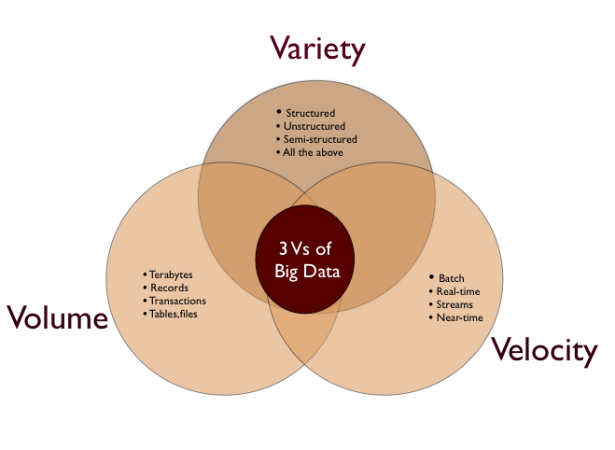
Большие данные – это сколько?

Slide 6
Четыре V
V V V (volume, velocity, variety — физический объём, скорость прироста данных и необходимости их быстрой обработки, возможность одновременно обрабатывать данные различных типов)
Сейчас добавлено четвёртое V как value (ценность), подчеркивая экономическую целесообразность обработки больших объёмов данных в соответствующих условиях.

Slide 7
Основные принципы работы с большими данными
Горизонтальная масштабируемость. Это — базовый принцип обработки больших данных. Как уже говорилось, больших данных с каждым днем становится все больше. Соответственно, необходимо увеличивать количество вычислительных узлов, по которым распределяются эти данные, причем обработка должна происходить без ухудшения производительности.

Slide 8
Основные принципы работы с большими данными
Отказоустойчивость. Этот принцип вытекает из предыдущего. Поскольку вычислительных узлов в кластере может быть много (иногда десятки тысяч) и их количество, не исключено, будет увеличиваться, возрастает и вероятность выхода машин из строя. Методы работы с большими данными должны учитывать возможность таких ситуаций и предусматривать превентивные меры.

Slide 9
Основные принципы работы с большими данными
Локальность данных. Так как данные распределены по большому количеству вычислительных узлов, то, если они физически находятся на одном сервере, а обрабатываются на другом, расходы на передачу данных могут стать неоправданно большими. Поэтому обработку данных желательно проводить на той же машине, на которой они хранятся.

Slide 10
Технологии и тенденции работы с Big Data
MapReduce — модель распределённых параллельных вычислений в компьютерных кластерах, представленная компанией Google. Согласно этой модели приложение разделяется на большое количество одинаковых элементарных заданий, выполняемых на узлах кластера и затем естественным образом сводимых в конечный результат.

Slide 11
Технологии и тенденции работы с Big Data
NoSQL (от англ. Not Only SQL, не только SQL) — общий термин для различных нереляционных баз данных и хранилищ, не обозначает какую-либо одну конкретную технологию или продукт. Обычные реляционные базы данных хорошо подходят для достаточно быстрых и однотипных запросов, а на сложных и гибко построенных запросах, характерных для больших данных, нагрузка превышает разумные пределы и использование СУБД становится неэффективным.

Slide 12
Технологии и тенденции работы с Big Data
Hadoop — свободно распространяемый набор утилит, библиотек и фреймворк для разработки и выполнения распределённых программ, работающих на кластерах из сотен и тысяч узлов. Считается одной из основополагающих технологий больших данных.
R — язык программирования для статистической обработки данных и работы с графикой. Широко используется для анализа данных и фактически стал стандартом для статистических программ.

Slide 13
Технологии и тенденции работы с Big Data
Аппаратные решения. Корпорации Teradata, EMC и др. предлагают аппаратно-программные комплексы, предназначенные для обработки больших данных. Эти комплексы поставляются как готовые к установке телекоммуникационные шкафы, содержащие кластер серверов и управляющее программное обеспечение для массово-параллельной обработки. Сюда также иногда относят аппаратные решения для аналитической обработки в оперативной памяти, в частности, аппаратно-программные комплексы Hana компании SAP и комплекс Exalytics компании Oracle, несмотря на то, что такая обработка изначально не является массово-параллельной, а объёмы оперативной памяти одного узла ограничиваются несколькими терабайтами.

Slide 14
Map Reduсe
MapReduce — это фреймворк для вычисления некоторых наборов распределенных задач с использованием большого количества компьютеров (называемых «нодами»), образующих кластер.
map принимает на вход список значений и некую функцию, которую затем применяет к каждому элементу списка и возвращает новый список;
reduce (свёртка) — преобразует список к единственному атомарному значению при помощи заданной функции, которой на каждой итерации передаются новый элемент списка и промежуточный результат.

Slide 15
Map Reduсe
Map – предварительная обработка входных данных. Главный узел кластера (master node) получает список данных, делит его на части и передает рабочим узлам (worker node). Далее каждый рабочий узел применяет функцию Map к локальным данным и записывает результат в формате «ключ-значение» во временное хранилище.
Shuffle, этар сортировки, когда рабочие узлы перераспределяют данные на основе ключей, ранее созданных функцией Map, таким образом, чтобы все данные с одинаковым значением ключа лежали на одном рабочем узле.
Reduce – параллельная обработка каждым рабочим узлом каждой группы данных по порядку следования ключей и «склейка» результатов на master node. Главный узел получает промежуточные ответы от рабочих узлов и передаёт их на свободные узлы для выполнения следующего шага. Получившийся после прохождения всех необходимых шагов результат – это и есть решение исходной задачи.

Slide 16
Map Reduсe

Slide 17
Hadoop
Hadoop — проект фонда Apache Software Foundation, свободно распространяемый набор утилит, библиотек и фреймворк для разработки и выполнения распределённых программ, работающих на кластерах из сотен и тысяч узлов. Используется для реализации поисковых и контекстных механизмов многих высоконагруженных веб-сайтов, в том числе, для Yahoo! и Facebook. Разработан на Java в рамках вычислительной парадигмы MapReduce, согласно которой приложение разделяется на большое количество одинаковых элементарных заданий, выполнимых на узлах кластера и естественным образом сводимых в конечный результат.

Slide 18
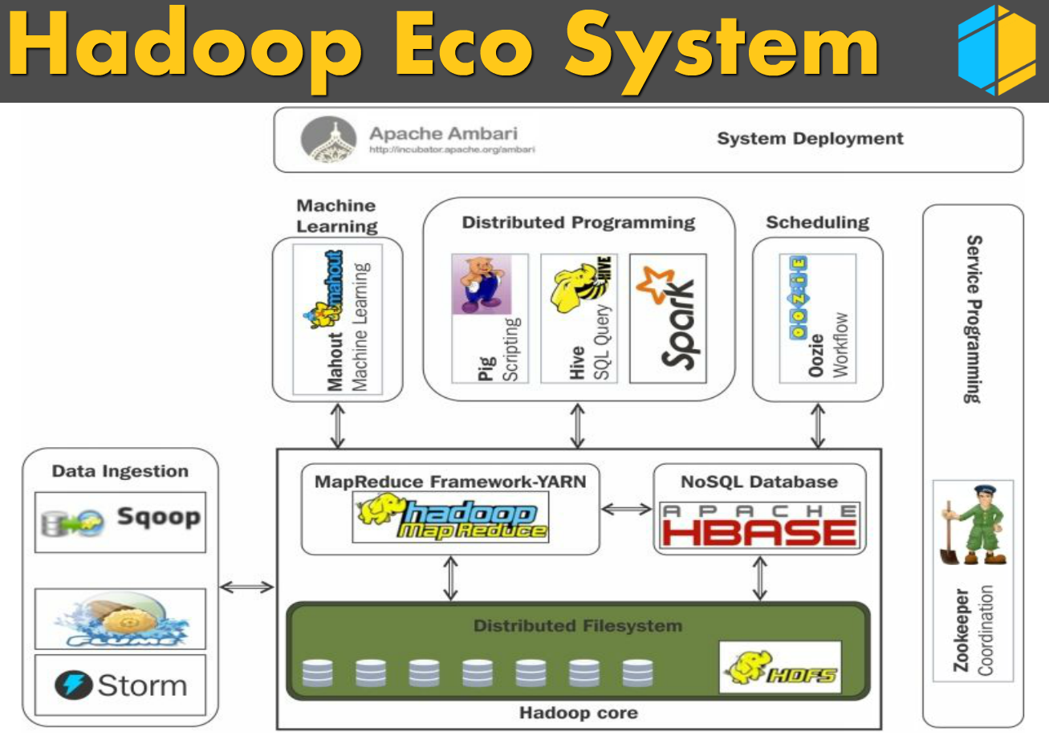

Slide 19
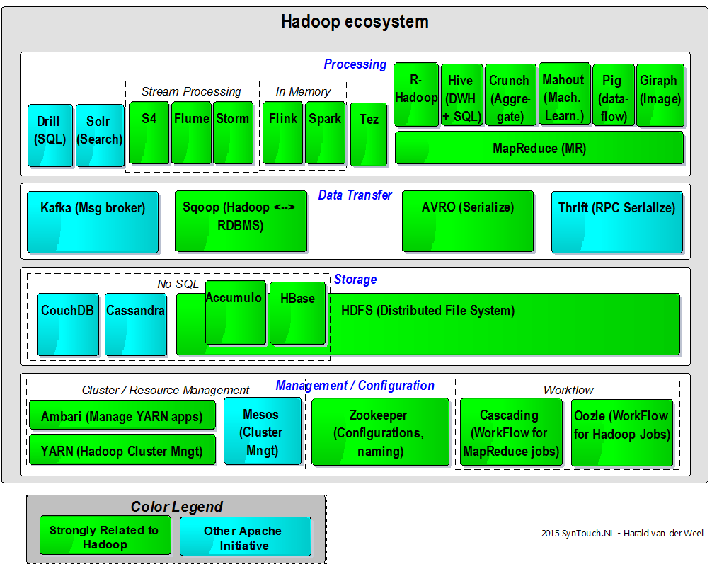
Архитектура Hadoop
Notes:
YARN (англ. Yet Another Resource Negotiator — «ещё один ресурсный посредник»)
MapReduce — программный каркас для программирования распределённых вычислений в рамках парадигмы MapReduce
HDFS (Hadoop Distributed File System) — файловая система, предназначенная для хранения файлов больших размеров, поблочно распределённых между узлами вычислительного кластера.
ZooKeeper – сервис для распределённого хранения конфигурации и синхронизации изменений этой конфигурации;
Hive – инструмент для SQL-like запросов над большими данными (превращает SQL-запросы в серию MapReduce–задач);
Pig – язык программирования для анализа данных на высоком уровне. Одна строчка кода на этом языке может превратиться в последовательность MapReduce-задач;
Flume представляет собой инструмент, позволяющий управлять потоками данных и, в конечном счете, передавать их на некоторый “пункт назначения” (например, в файловую систему или HDFS).

Slide 20
Комерциализация Hadoop
В октябре 2008 года была создана компания Cloudera целиком нацеленная на коммерциализацию Hadoop-технологий
В 2009 году основана компания MapR, поставившая целью создать высокопроизводительный вариант дистрибутива Hadoop, и поставлять его как собственническое программное обеспечение
В апреле 2009 года Amazon запустил облачный сервис Elastic MapReduce, предоставляющий подписчикам возможность создавать кластеры Hadoop

Slide 21
Комерциализация Hadoop
В 2011 году Yahoo выделила подразделение, занимавшееся разработкой и использованием Hadoop, в самостоятельную компанию — Hortonworks, вскоре новой компании удалось заключить соглашение с Microsoft о совместной разработке дистрибутива Hadoop для Windows Azure и Windows Server
Oracle выпустила аппаратно-программный комплекс Big Data appliance - заранее собранный в телекоммуникационном шкафе и предконфигурированный Hadoop-кластер с дистрибутивом от Cloudera
IBM на основе дистрибутива Apache создала продукт BigInsights
EMC лицензировала у MapR их высокопроизводительный Hadoop для интеграции в продукты

Slide 22
HBase
HBase — СУБД класса NoSQL с открытым исходным кодом, проект экосистемы Hadoop. Написана на Java; относится к категории «семейство столбцов» (англ. wide-column store), многие технические решения переняты из Google BigTable. Работает поверх распределенной файловой системы HDFS и обеспечивает BigTable-подобные возможности для Hadoop, то есть обеспечивает отказоустойчивый способ хранения больших объёмов разреженных данных.

Slide 23
Колонка
Колонка (Column) — это минимальный элемент данных.
Это триплет, содержащий имя, значение и метку времени.
Столбец, представленный в обозначениях JSON: { name: "emailAddress", // имя value: "arin@example.com", // значение timestamp: 123456789 // метка времени }
Значение time to live (TTL) определяет время жизни колонки

Slide 24
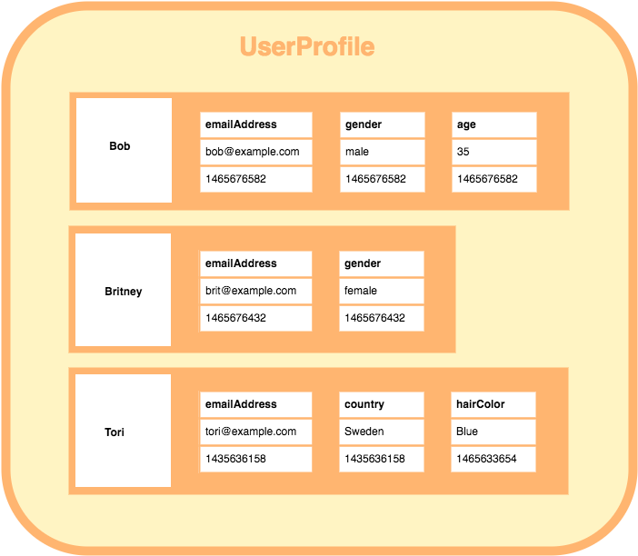
Модель данных Hbase
RowKey
Column Family
Данные организованы в таблицы, проиндексированные первичным ключом (RowKey);
Для каждого первичного ключа может храниться неограниченный набор атрибутов (колонок);
Колонки организованны в группы колонок (Column Family). Обычно в одну группу объединяют колонки с одинаковым шаблоном использования и хранения. Список и названия групп колонок фиксирован и имеет четкую схему.

Slide 25
Модель данных Hbase
RowKey
Column Family
Пространство ключей
Keyspase
Таблица

Slide 26
Порядок хранения
Записи физически хранятся в порядке, отсортированном по первичному ключу. При этом информация из разных колонок хранится отдельно, благодаря чему можно считывать данные только из нужного семейства колонок, таким образом, ускоряя операцию чтения.
Атрибуты, принадлежащие одной группе колонок и соответствующие одному ключу, физически хранятся как отсортированный список. Любой атрибут может отсутствовать или присутствовать для каждого ключа. Отсутствие атрибута не влечет никаких накладных расходов на хранение пустых значений.

Slide 27
Модель данных Hbase
Модель данных Hbase можно толковать как пары «ключ – значение»
<Keyspace, Column Family, RowKey, Column, timestamp> -> Value
Модель данных РСУБД
<Схема, Таблица, Первичный ключ, Поле>
->Значение

Slide 28
Операции с данными
Put – добавить новую или обновить существующую запись. Временной штамп (timestamp) этой записи может быть задан вручную или установлен автоматически как текущее время.
put ’<table name>’,’row1’,’<colfamily:colname>’,’<value>’
Get – получить данные по определенному первичному ключу (RowKey). Можно указать Column Family, откуда будет считана информация и количество версий, которые требуется прочитать. Инструкция выглядит так:
get ’<table name>’,’row1’.

Slide 29
Операции с данными
Scan – поочередное чтение записей, начиная с указанной. Можно указать запись, до которой следует читать или количество записей, которые необходимо считать. Также в параметрах операции отмечается Column Family, откуда будет производиться чтение и максимальное количество версий для каждой записи.
Синтаксис команды: scan ‘<table name>’.
Delete – пометить определенную версию к удалению. Физического удаления при этом не произойдет, оно будет отложено до следующего Major Compaction. Синтаксис:
delete ‘<table name>’, ‘<row>’, ‘<column name >’, ‘<time stamp>’

Slide 30
Регионирование
Регион — это диапазон записей, соответствующих определенному диапазону подряд идущих первичных ключей. Каждый регион содержит следующие параметры:
Persistent Storage— основное хранилище данных в Hbase. Данные физически хранятся на HDFS, в специальном формате HFile, отсортированные по значению первичного ключа (RowKey). Одной паре (регион, column family) соответствует как минимум один HFIle.
MemStore— буфер на запись, специально выделенная область памяти для накопления данных перед записью, поскольку обновлять каждую запись в отсортированном HFile довольно дорого. Как только MemStore наполнится до некоторого критического значения, создается очередной HFile, куда будут записаны новые данные.
BlockCache— кэш на чтение, позволяющий существенно экономить время на часто читаемых данных.
Write Ahead Log (WAL, Hlog) – специальный файл для логгирования всех операций с данными, чтобы их можно было восстановить в случае сбоя.
Notes:
Изначально таблица состоит из одного региона, который разбивается на новые по мере роста (после превышения конкретно заданного порогового размера). Когда таблица становится слишком большой для одного сервера, она обслуживается кластером, на каждом узле которого размещается подмножество регионов таблицы. Таким образом, регионирование обеспечивает распределение нагрузки на таблицу. Совокупность отсортированных регионов, доступных по сети, образует общее содержимое распределенной таблицы

Slide 31
Регионирование
Для распределенной работы с данными в HBase имеются следующие основные архитектурные компоненты:
Region Server, который обслуживает один или несколько регионов. Region Server включает memstore для кэширования часто используемых строк в памяти.
Master Server – главный узел в кластере, управляющий распределением регионов по региональным серверам, включая ведение их реестра, управление запусками регулярных задач и других организационных действий.

Slide 32
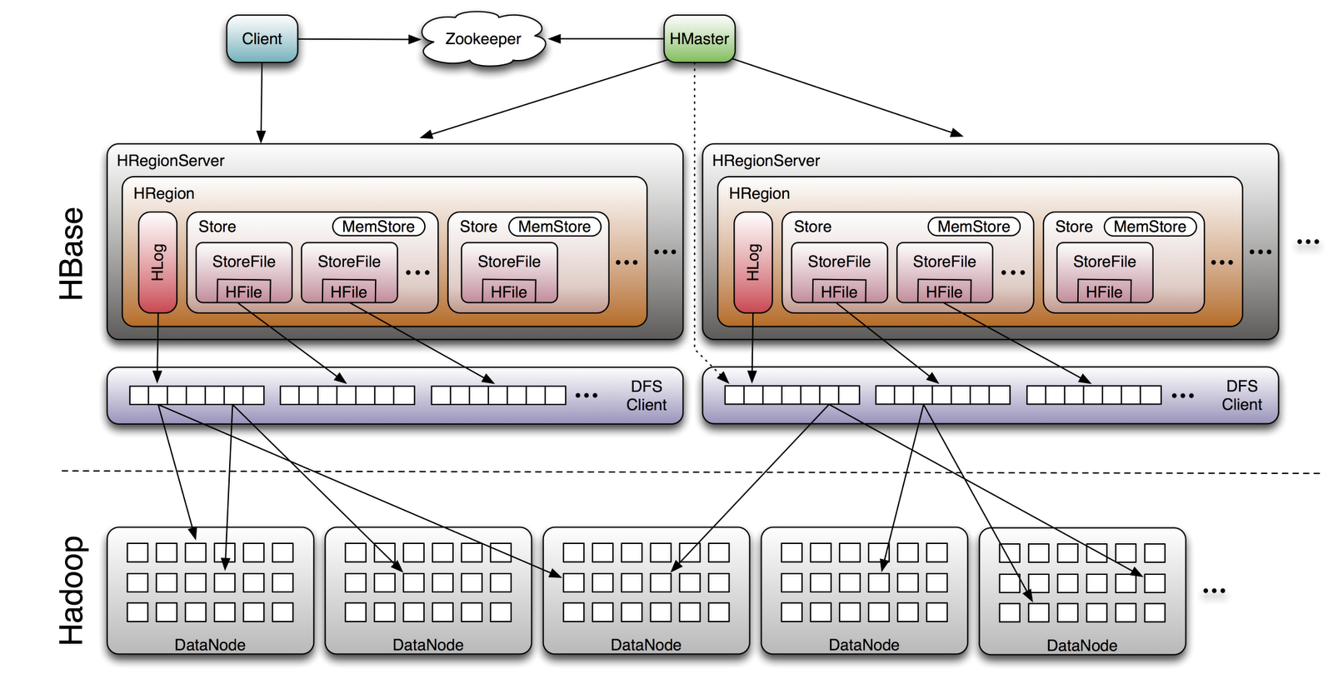
Архитектура HBase

Slide 33
Процессы compaction
Для ускорения работы HBase периодически выполняет одну из 2-х операций под названием compaction:
Minor Compaction, который запускается автоматически и выполняется в фоновом режиме. Имеет низкий приоритет по сравнению с другими операциями.
Major Compaction, запускаемый вручную или в случае наступления определенных условий (триггеров), например, срабатывание по таймеру. Имеет высокий приоритет и может существенно замедлить работу кластера. Во время выполнения Major Compaction происходит физическое удаление данных, ранее помеченных соответствующей меткой tombstone

Slide 34
Преимущества HBase
Масштабируемость. Hbase очень хорошо масштабируется. Она хорошо подходит для массивной параллельной обработки (Map Reduсe), которая включает в себя распространение данных по большому кластеру машин - часто тысячи машин.
Быстрая загрузка и запрос. Хранилища типа «Семейство столбцов» можно загружать очень быстро. Таблицу из миллиарда строк можно загрузить в течение нескольких секунд. Вы сразу можете начинать запросы и анализировать данные.

Slide 35
Использование Hbase оправдано когда:
Данных много и они не влезают на один компьютер
Данные часто обновляются и удаляются
В данных присутствует явный «ключ» по к которому удобно привязывать все остальное
Нужна пакетная обработка данных
Нужен произвольный доступ к данным по определенным ключам

